Slide 1


Slide 2
Бүгінгі сабақта:
Күйдің шығу тарихымен танысасыңдар;
Мәтінге коментарий жасап, зерттеп оқисыңдар;
Еліктеуіш сөздердің мәнмәтіндегі қолданысын анықтайсыңдар.

Slide 3
Бағалау критерийлері:
Күйдің музыканың ерекше жанры туралы мәліметпен танысады;
Мәтінге комментарий жасайды, іріктеп оқиды, зерттеп оқиды;
Еліктеуіш сөздердің мәнмәтіндегі қолданысын анықтайды.

Slide 4
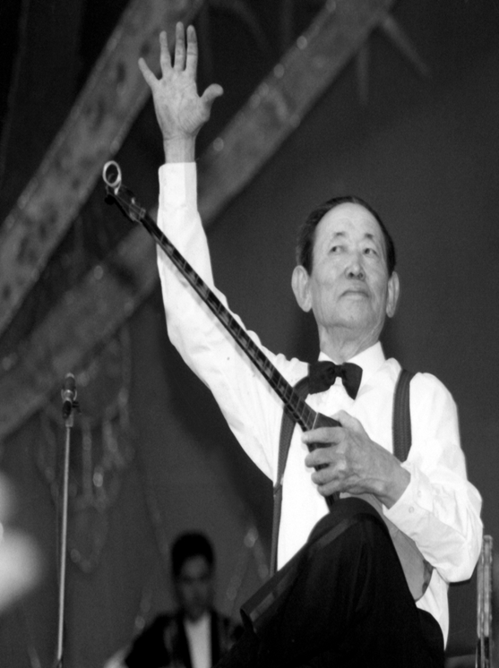
- Суреттегі күйші, сазгер кім?
-Күйдің шығу тарихы туралы қандай аңыз-әңгімелер білесіңдер?

Slide 5
Мәтінді мұқият оқыңыз
Телқоңыр күйі
Дәулеті шалқыған, елге беделі артқан бір ұлықтың төскейді жайлаған қаптаған қалың жылқысының ішінде мәпелеген қоңыр аты болыпты.
Ұлық: «Қоңыр аттың жүрісін күйге түсірген домбырашы болса, атан жетектетіп, ат мінгізіп, киіт кигіземін»,-деп бүкіл елге жария етеді.
Көршілес рудың ұлығы қоңыр жүйрікті ұрлап алмақ болып, бір қу жігіттің қасына домбырашы қосып аттандырады.
Домбырашы төгілте күй шертеді.
Манадан тәтті күйден таусылмастай нәр алған ауыл адамдары оралса, кермедегі қоңыр жүйрік жоқ. «Қайтіп айырылдыңдар?» деген сұрауға адамдар болған оқиғаны айтып, жауап береді.
— Домбырашы қандай күй шертті? — деп сұрайды ұлық.
— Домбырашы мынадай күй шертті, — деп күйді ұғып қалған біреуі шерте жөнеледі.
Алып қашқан ат жүрісін, аттың сұлу шабысын елестеткен күй тыңдаушыларды баурап алады.
Ұлық күйініп аз отырады да, сенімді екі жігітін шақырып алып:
— Атқа қоныңдар да, сол төреге барыңдар. Ат басындай жамбы- төреге сәлемдемем. Қоңыр жүйрікті сұрамаңдар, берсе, алмаңдар, — депті.
Төре екі жігітті құрметті қонақ қылып, сәлемдемесін қуана алады. Екі жігіт аттанарда төре бұйымтайларын сұраса : «Ұлығымыз сәлем деді», дегеннен басқа ештеңе айтпайды.
-Ұлықтарыңа сәлем де! Айыбымды кешкен екен, мен де аяғына жығылдым. Егіздей көрінетін екі қоңырдың екеуі екеуімізде тұрмай, біріне бірі сән беріп сонда тұрсын!» — деп қос қоңырды жетектетеді.
Бір-бірінен аумайтын қос қоңырдың пішініне, сымбатына, жүйріктігіне құмартқан күйшілер «Телқоңыр» күйін шығарады.

Slide 6
1-тапсырма
Мәтіндегі негізгі ойды анықтаңыз
1
2
3

Slide 7
Өзіңізді тексеріңіз! Жорамал жауап
1 Ұлықтың күй шығару туралы тапсырмасы
2 Домбырашы жігіттің күйі
3 «Телқоңыр» күйінің шығу тарихы

Slide 8
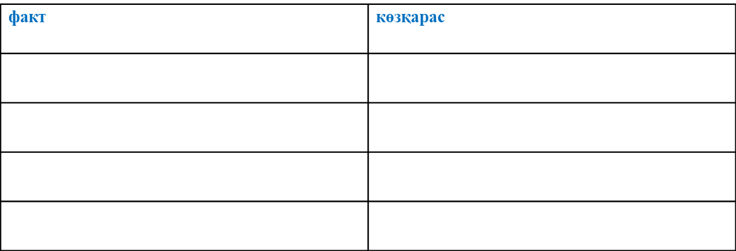
2-тапсырма
Мәтінде берілген факті мен көзқарасты анықтаңыз

Slide 9
Өзіңізді тексеріңіз! Жорамал жауап
факт | көзқарас
Ұлықтың мәпелеген қоңыр аты болыпты | Күй тыңдаушыларды баурап алады
Домбырашы төгіле күй шертті
Төре екі жігітті құрметті қонақ қылды
«Телқоңыр» күйі шықты

Slide 10
3-тапсырма
1. Мәтіндегі ұлықтың « Атқа қоныңдар да, сол төреге барыңдар. Ат басындай жамбы – төреге сәлемдемем. Қоңыр жүйрікті сұрамаңдар, берсе алмаңдар», - деп айтуында қандай мән бар? Бұл сөзді автор қандай кейіпкер арқылы түсіндіреді? Автор көзқарасына сіз қандай баға берер едіңіз?
Шарты | Жауап
Ұлық сөзінің мәні
Кейіпкер сөзі
Автор көзқарасына менің бағам

Slide 11
Өзіңізді тексер! Жорамал жауап
«Атқа қоныңдар да, сол төреге барыңдар. Ат басындай жамбы- төреге сәлемдемем. Қоңыр жүйрікті сұрамаңдар, берсе, алмаңдар» деген сөйлем арқылы автор нені айтпақ болды? Мәтінде айтылған пікірге сіз қандай баға берер едіңіз?
2. Жорамал жауап:
Шарты | Жауап
Ұлық сөзінің мәні | Күйдің құдіретін түсініп, жігіттің айыбын кешіреді.
Кейіпкер сөзі | -Ұлықтарыңа сәлем де!Айыбымды кешкен екен, мен де аяғына жығылдым.Егіздей көрінетін екі қоңырдың екеуі екеуімізде тұрмай, біріне бірі сән беріп сонда тұрсын!
Автор көзқарасына менің бағам | Мен күйдің құдіретіне бас идім. «Телқоңыр» күйінің шығу тарихын білдім.

Slide 12
ЕРЕЖЕ
Еліктеуіш сөздер екіге бөлінеді: бір тобы еліктеуіш сөздер, екіншісі бейнелеуіш сөздер деп аталады.
Еліктеуіш сөздер деп табиғатта ұшырасатын сан алуан заттар мен құбылыстардың бір-біріне қақтығысу-соқтығысуынан туатын дыбыстардың атауларын айтамыз.Мысалы: Мылтық тарс етті. Ағаш гүрс етті.
Бейнелеуіш сөздер деп табиғатта кездесетін құбылыстар мен заттардың әрекет- қимылдарын көзбен көру арқылы қабылданған бейне-көріністердің атауларын білдіреді. Мысалы:жалт-жұлт, қалт-құлт, маң-маң,жапыр-жұпыр, ербең-ербең, желп-желп т.б.
Еліктеуіш сөздер көбінесе етістікпен тіркеседі де, іс-әрекеттерді бейнелейді және олардың қалай өткенін білдіреді. Мысалы:Атты жігіт мырс-мырс күледі.Абай селк етіп, жалт қарады.

Slide 13
4-тапсырма. Төменде еліктеу сөздері түрлері қатысқан сөйлемдер берілген.
Еліктеуіш сөздің дұрыс, бұрысын табыңыз
.
Сөйлемдер | дұрыс | бұрыс
Естемес ащы мырс етті
-Ар жағын сен тарт,-деп саңқ етіп, домбыраны Оразымбетке тастай берді.
Қыз көзіне көзі түсіп кеткенде, жүрегі бүлк ете қалды.
Сәлден кейін жалт еткен арманынан айырылып қалғандай күй тағы бір талпынды.
Күмбірлеген добыра үні құлағыма келді.

Slide 14
5-тапсырма
Төменде берілген еліктеуіш сөздерді қатыстырып, «Күй-музыканың ерекше жанры» тақырыбында мәтін құраңыз. (Күмбір-күбір,сарт-сұрт, саңқ-сұңқ)
Дескриптор:
«Күй» тақырыбына мәтін жазады.
Мәтін құрылымын сақтайды.
Көлемін сақтайды. 50-60 сөз

Slide 15
Қорытынды
Күйдің музыканың жанры туралы мәліметпен таныстық.
Мәтінге комментарий жасап, тапсырмаларды орындадық.
Еліктеуіш сөздердің мәнмәтіндегі қолданысын түсіндік.

Slide 16
Күй – құдірет, күй – ұран.
Күй – қазақтың жаны.

